Slide 1
Prezentare BUCUREȘTI 23 MARTIE 2021
Cum va trebui să arate Capitala în următorii ani:
metrou uşor de la periferie spre centru și pe centura feroviară și tren metropolitan.

Slide 2
Bucureştiul se va schimba radical în următorii ani. Asta au promis toți candidaţii la Primăria Capitalei, de pâna acum, dar şi cei de la sectoare. În încercarea de a convinge electoratul, candidaţii sau întrecut, de fiecare data, în promisiuni mai mult sau mai puţin realizabile. Metrou uşor care să leagă periferia de centrul Capitalei, pasaje rutiere noi pentru fluidizarea traficului, noi zone pietonale, dar şi noi spitale sunt doar câteva dintre proiectele anunţate de candidaţi înaintea alegerilor.

Slide 3
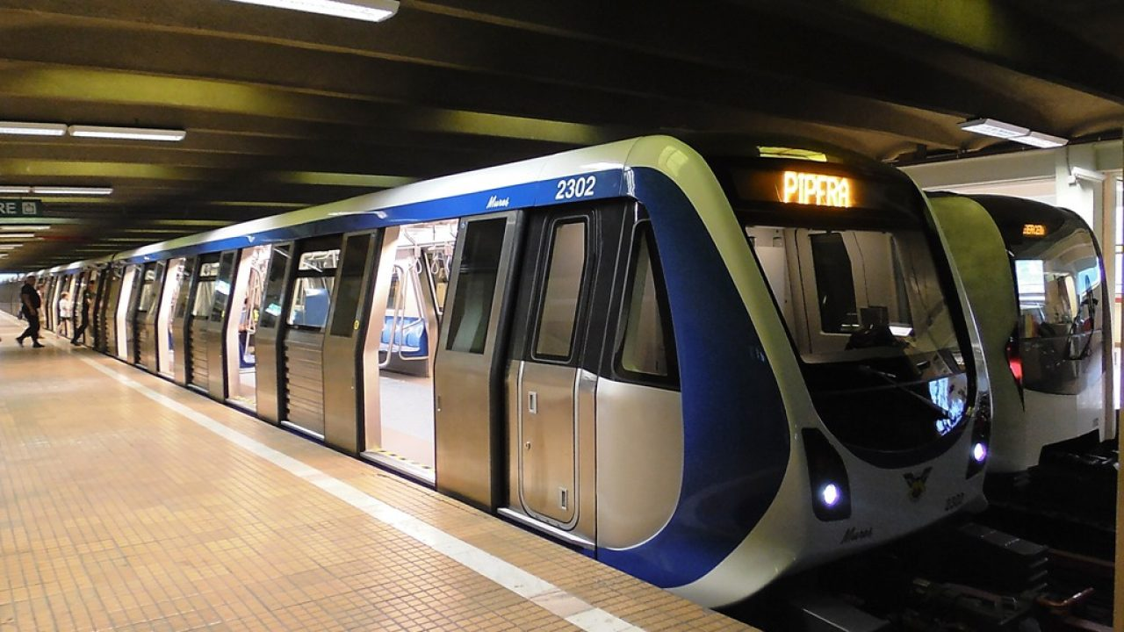

Slide 4
O idee ușor de realizat și cu sume de bani nu foarte mari este aceea a Metroului uşor care să lege localitățile adiacente din jurul Bucureștiului și care să circule pe actuala cale ferată de pe centura orașului.
„Bucureștiul poate sa aibă un transport public eficient, într-un timp rezonabil, și asta va duce la fluidizarea traficului. Pentru asta, trebuie să folosim eficient infrastructura existentă, cum ar fi cea a CNCF CFR SA din jurul Bucureștiului.

Slide 5
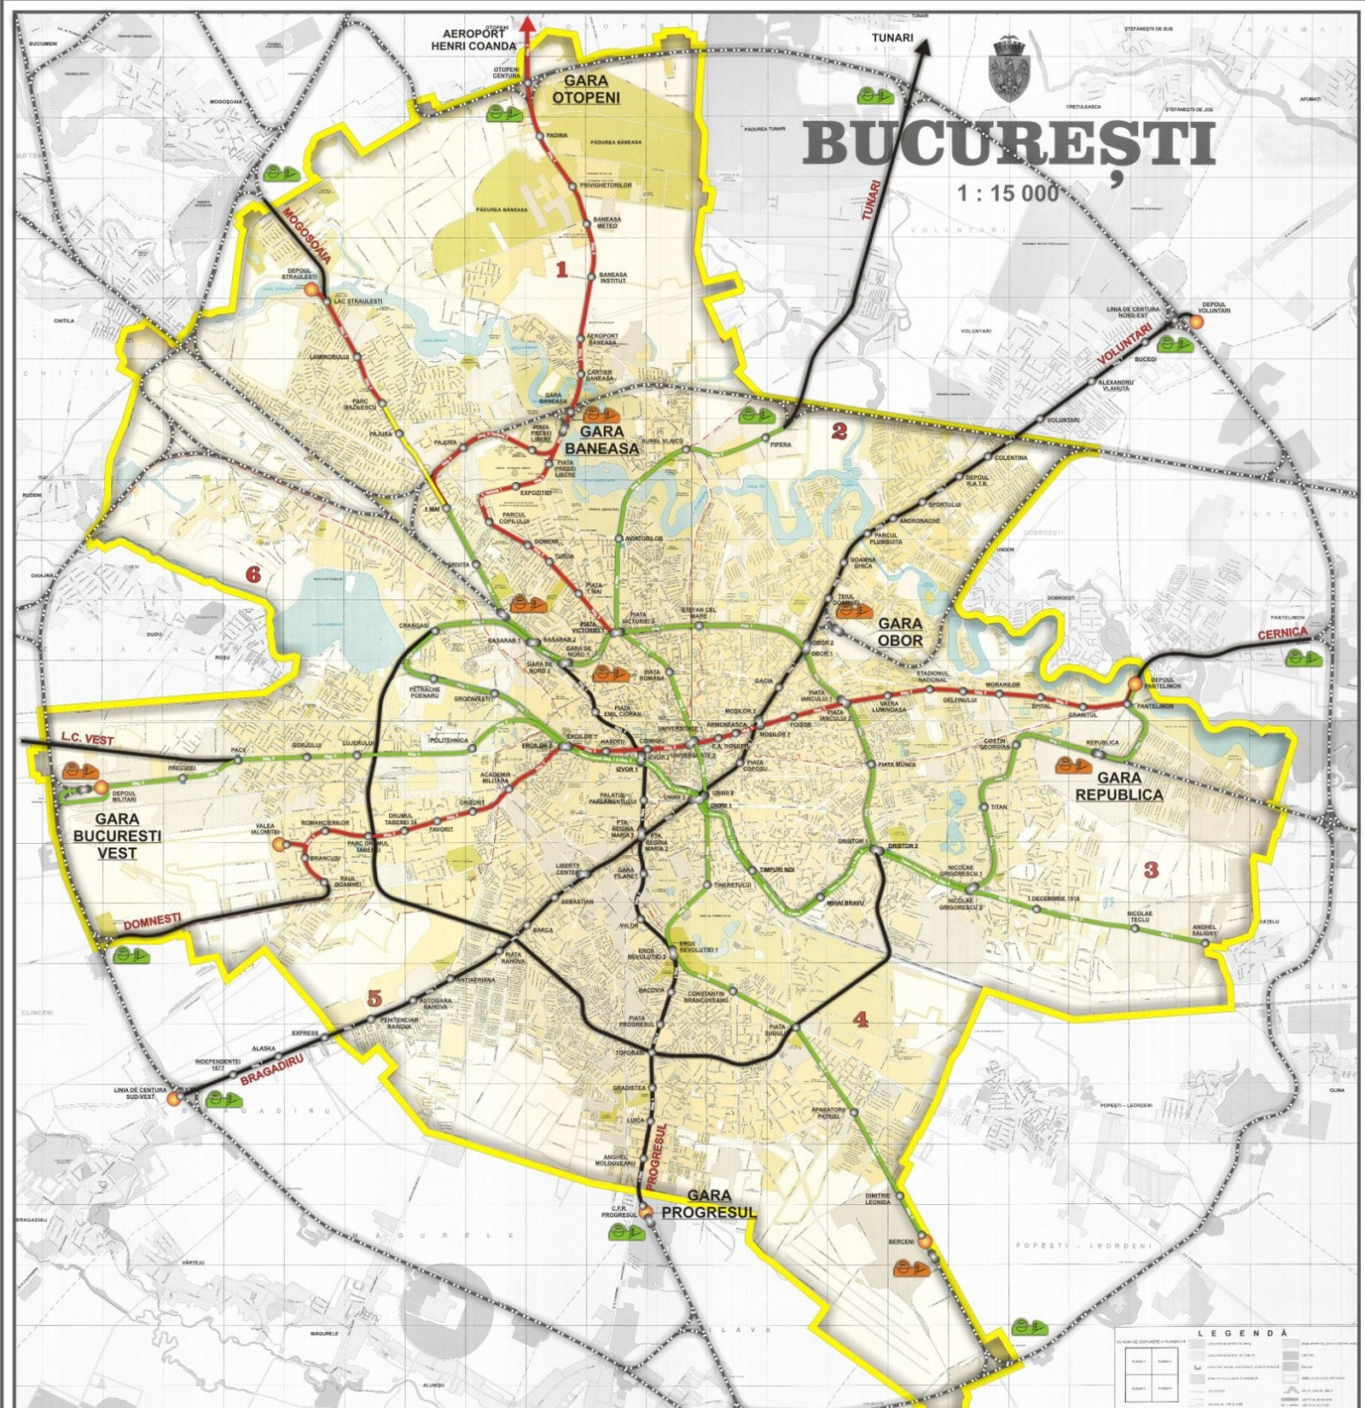

Slide 6
Soluţia pentru fluidizarea traficului, folosirea centurii feroviare a Bucureștiului, dar și a liniilor ferate care ajung în centrul orașului pentru a crea o linie de metrou ușor care să lege localitățile satelit de București.

Slide 7
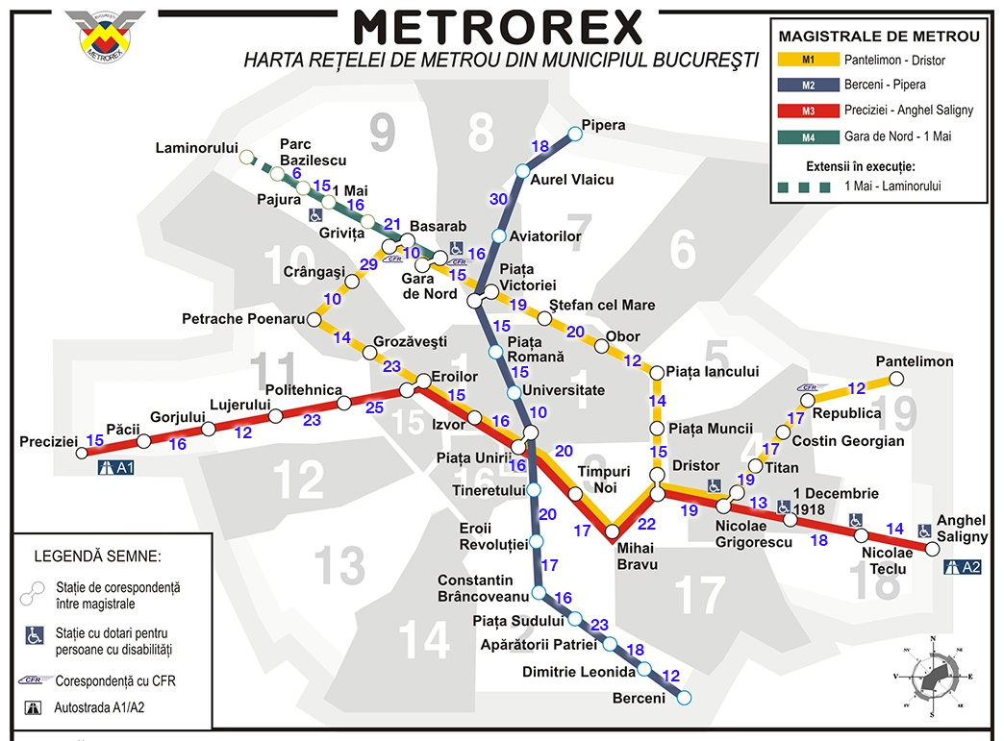

Slide 8
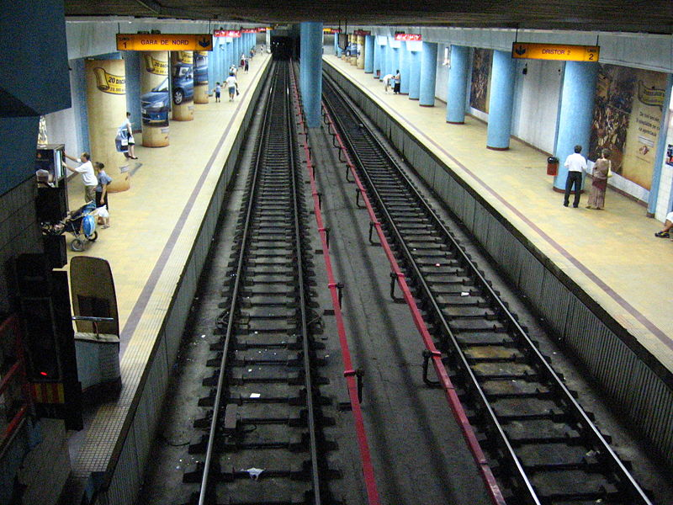

Slide 9
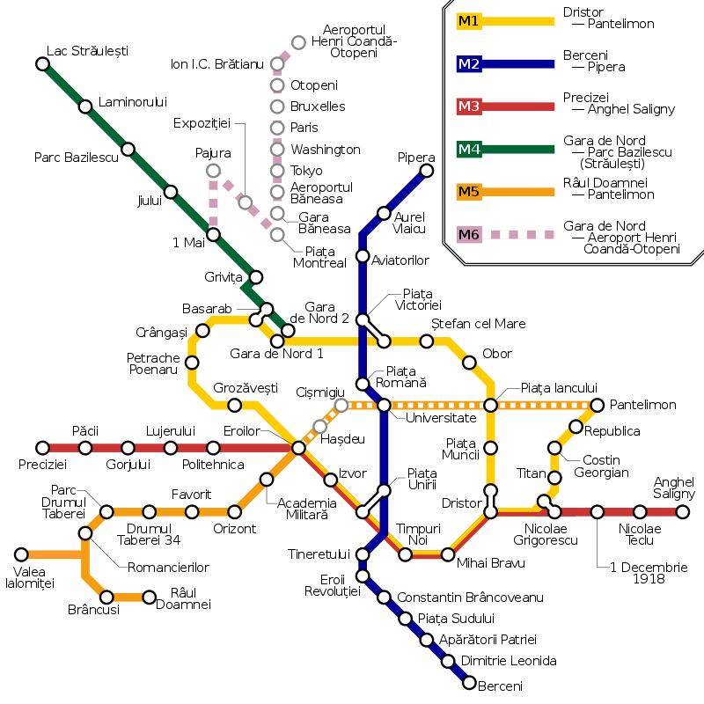

Slide 10
De asemenea trebuie să vorbim despre metroul de suprafață, care va funcționa pe 6 rute, cu 6 gari principale. Statiile interioare vor fi conectate la STB și metrou. Oriunde te vei găsi pe linia de centură vei avea un tren direct spre aceste gări interioare.
Infrastructura necesară există în mare parte și se află în administrarea Ministerului Transporturilor și Infrastructurii.
Provocarea va consta în crearea unui proiect și accesarea de fonduri europene.

Slide 11
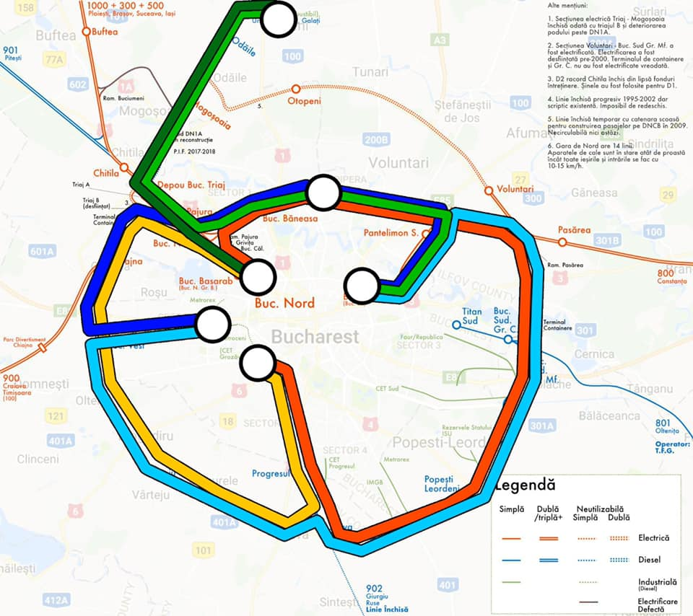

Slide 12
Va funcționa pe 6 rute și va avea 6 gări principale.
Stațiile interioare vor fi conectate la STB și la metrou subteran.
Stațiile de pe Centură vor fi conectate la marile intrări în oraș.
Vor fi realizate parcări de tip park and ride, cum sunt intrările dintre Târgoviște, Pitești și Giurgiu.

Slide 13
Ideea este că oriunde te vei găsi pe linia de centură vei avea acces spre gări interioare care reprezintă puncte importante ale orașului.
Chiajna poate fi legată direct de AFI, de intersecția cu Lujerului și va fi legată direct cu Gara de Nord și Pipera prin linia de tranvai 41.
Zona Giurgiului-Ferentari poate fi conectată direct cu Pipera și Gara de Nord și cu AFI.
La AFI va fi una dintre ele 6 stații mari.

Slide 14
Se estimează:
Un flux de 8.000 de persoane pe zi pe fiecare sens.
Vor fi 2-3 plecări pe oră din gări. Sau mai multe, la orele de vârf. Un tren va deservi 200-500 de persoane.
Viteza medie operațională: 40 de km/oră pănă la 90 km/oră.
Costurile estimate se ridică la 150 milioane de euro.
Banii pot fi atrași din surse europene. Programul Operațional Regional (POR) Axa 4.1

Slide 15
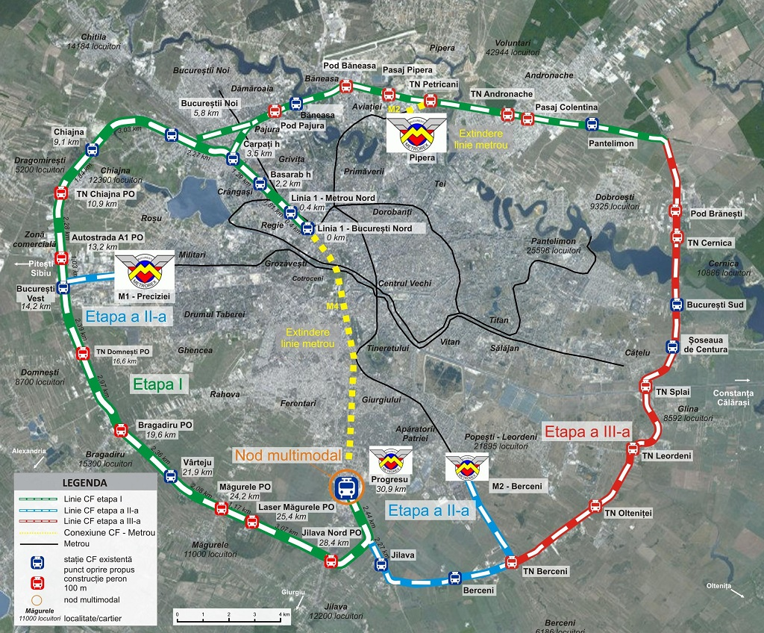

Slide 16
Bucureștiul este înconjurat de 75 de kilometri de cale ferată, pe care, potrivit CFR SA, „în timpul zilei, circulă, în medie, un tren de marfă și niciun tren de călători”. Asta, deși, de introducerea unor astfel de garnituri pentru pasageri se vorbește de circa 12 ani ca una dintre soluțiile pentru îmbunătățirea traficului în Capitală.
Pe traseul liniei sunt în prezent 10 stații de cale ferată, respectiv: București Vest, Vârteju, Jilava, Berceni, Popești Leordeni, București Sud, Pantelimon, Voluntari, Otopeni și Mogoșoai

Slide 17
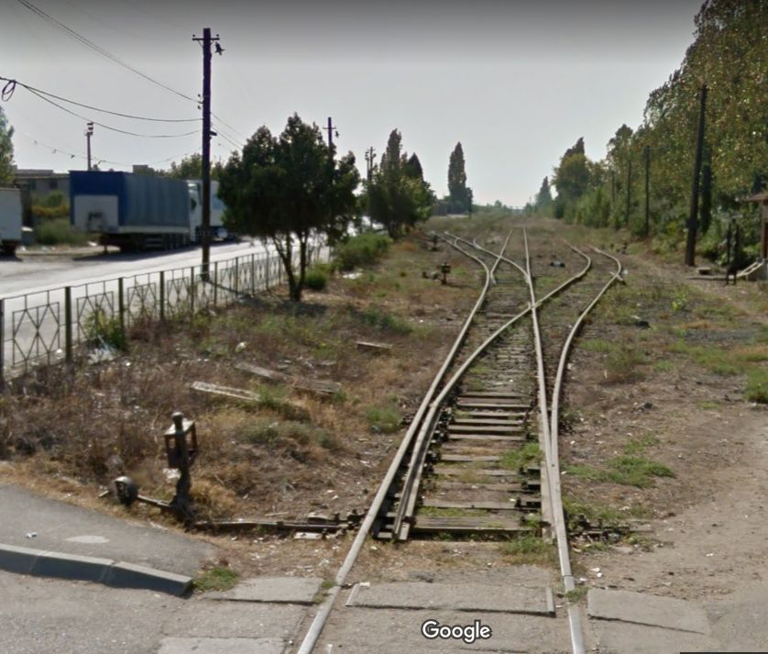
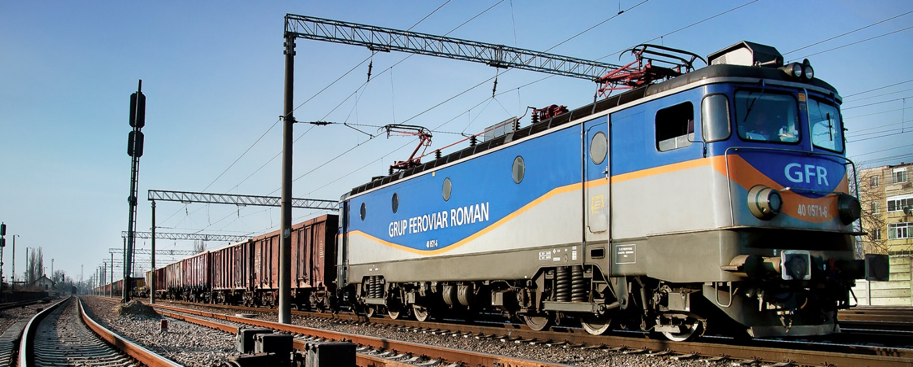

Slide 18
Cum arata proiectul inelului feroviar la final de 2016:
- Etapa I: legatura feroviară Bucuresti Nord – Domnești - Progresu (centura feroviară - vest) și Bucuresti Nord - Băneasa - Pantelimon (centura feroviară - nord). Cele două trasee AR FI TREBUIT SA FIE operabile în luna februarie 2017, după lucrările executate de CFR Infrastructură în regie proprie. Costul estimat era de 200.000 de euro.
- Etapa a II-a: conexiunea feroviară cu rețeaua de metrou (Magistrala 1 Preciziei si Magistrala 2 Berceni), prin noduri modale. Termenul finalizării acestei etape ERA sfârșitul anului 2017, iar costurile se ridicau la aproximativ 5 mil. euro.
- Etapa a III-a: legătura feroviară Progresu - Pantelimon - Bucuresti Nord (centura feroviară est), precum și reabilitarea gărilor și a punctelor de oprire. Această fază presupune o serie de lucrări mai ample, ce puteau fi realizate de CFR Infrastructură până în luna noiembrie 2018, iar bugetul necesar era de aproximativ 15 mil. euro.

Slide 19
Demararea lucrarilor proiectate pentru Centura Feroviara va fi posibilă după o corelare riguroasă cu lucrările pentru centura rutiera (PUZ centură rutieră), în special amenajările de infrastructură rutieră -pasaje, pasarele, parcări, etc.
De asemenea lucrările vor putea demara după încheierea etapelor de proiectare avizare și autorizare necesare.
Centura Feroviară ar fi un proiect util, mai ales că este mult mai ieftin decât metroul, liniile de cale ferată existand în mare măsură, iar modernizarea unor gări ar trebui să dureze mult mai puțin decât realizarea unor tunele de metrou și a operațiunilor conexe.

Slide 20
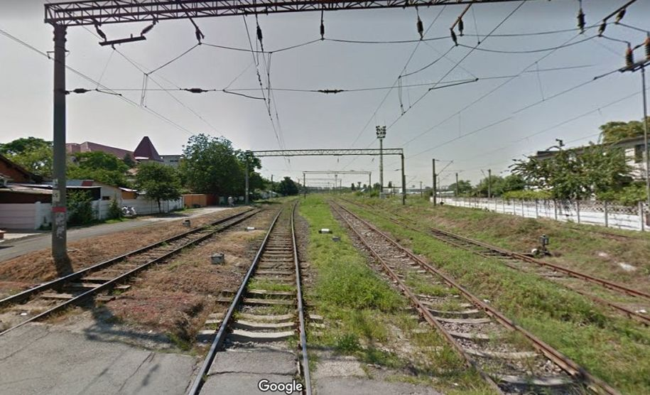

Slide 21
Trenul metropolitan
Finanțare de circa 530 milioane euro din PNRR;
9 proiecte:
Unul dedicat achiziției a 50 de trenuri electrice.
Opt dedicate modernizării liniilor de cale ferata existente.

Slide 22
Cele 8 proiecte dedicate modernizării liniilor de cale ferată constau în:
Reparații capitale ale șinelor.
Reabilitarea stațiilor existente.
Construirea de noi stații.
Modernizarea trecerilor la nivel.
Pasaje rutiere.
Electrificarea liniilor.

Slide 23
Cele 8 tronsoane vor fi:
Gara Obor – Chiajna - Gara de Vest
Gara de Nord - Gara de Vest –Progresul
Gara de Vest – Stația Vasile Milea
Gara de Nord – Chitila – Scroviștea
Gara Obor – Brănești – Islaz
Gara de Nord – Chiajna – Grădinari
Gara de Nord – Mogoșoaia - Grădiștea
Gara de Nord - Săbăreni

Slide 24
La realizarea acestui proiect trebuie să colaboreze:
Ministerul Transporturilor și Infrastructurii
Consiliul Județean ILFOV
Primăriile localităților învecinate Capitalei

Slide 25
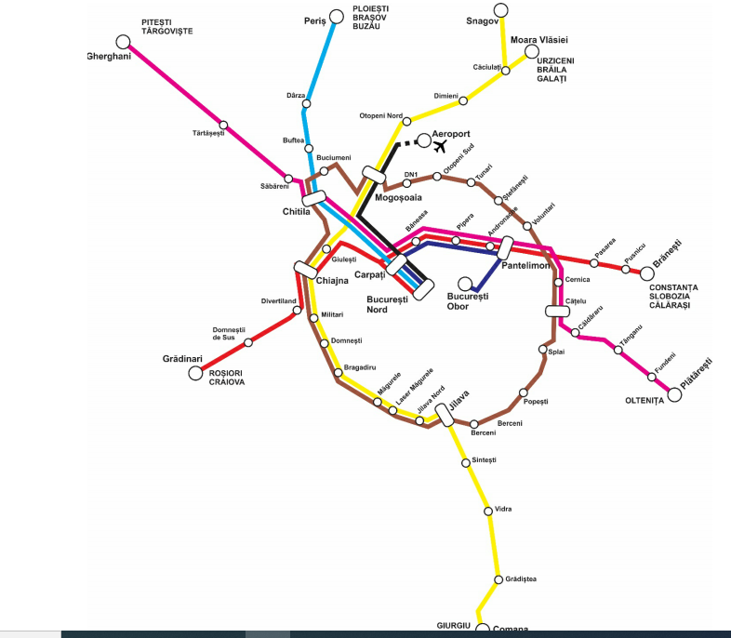

Slide 26
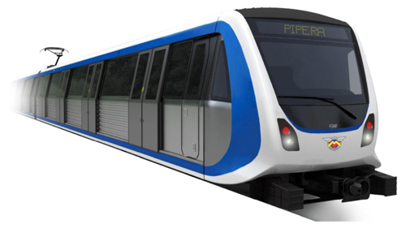
Vă mulţumesc pentru atenție!

